Slide 1
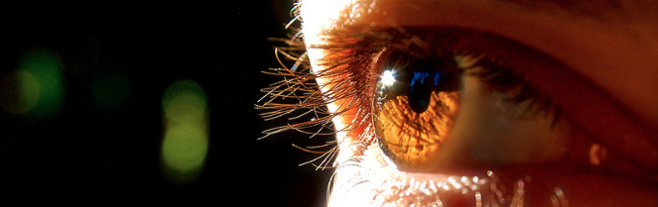
Procesamiento de Imágenes
Domingo Mery
(Transparencias originales de Marcelo Guarini)
Departmento de Ciencia de la Computación
Escuela de Ingeniería
Universidad Católica de Chile
Teoría Transformada de Fourier en 1D
[ Capítulo 4 ]

Slide 2
Conceptos preliminares
La idea de Fourier de la posibilidad de
representar una señal periódica como
una suma ponderada de senos y
cosenos fue recibida con bastante
escepticismo. (1807)
Señal resultante de sumar las
cuatro sinusoides de arriba

Slide 3
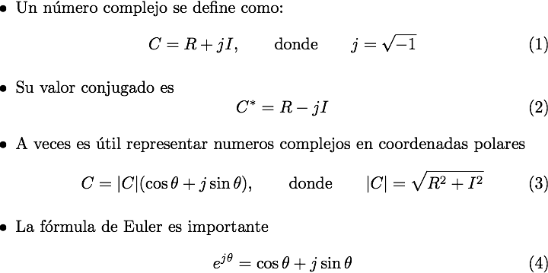
Conceptos preliminares
Números complejos

Slide 4
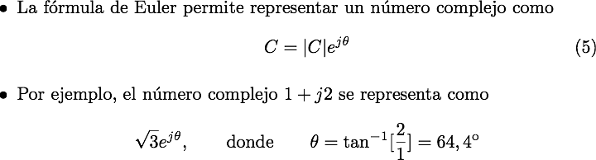
Conceptos preliminares
Números complejos

Slide 5
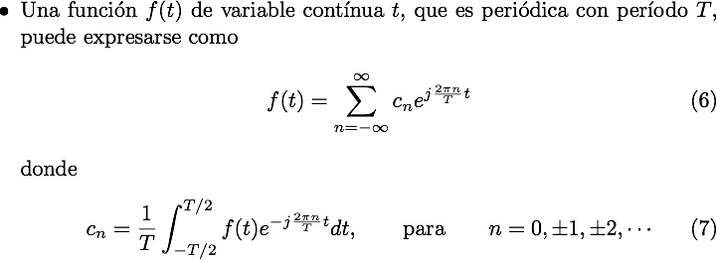
Conceptos preliminares
Series de Fourier

Slide 6
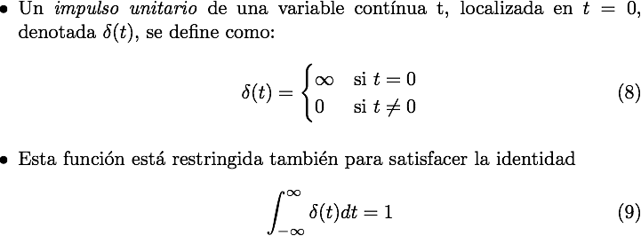
Conceptos preliminares
Impulso y la propiedad del cedazo

Slide 7
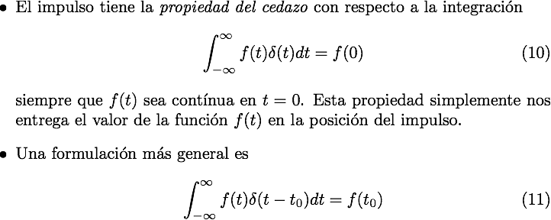
Conceptos preliminares
Impulso y la propiedad del cedazo

Slide 8
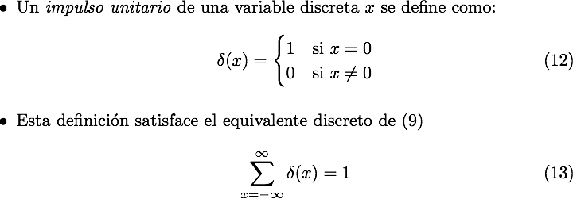
Conceptos preliminares
Impulso y la propiedad del cedazo (caso discreto)

Slide 9
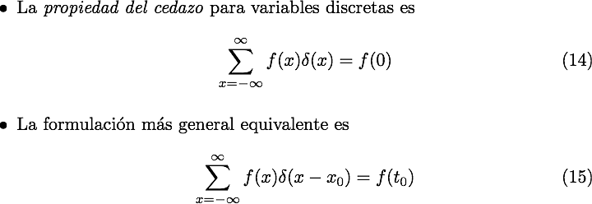
Conceptos preliminares
Impulso y la propiedad del cedazo (caso discreto)

Slide 10
Conceptos preliminares
Impulso y la propiedad del cedazo (caso discreto)
Impulso discreto unitario localizado en x=x0

Slide 11
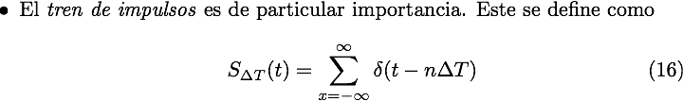
Conceptos preliminares
Impulso y la propiedad del cedazo (caso discreto)
n

Slide 12
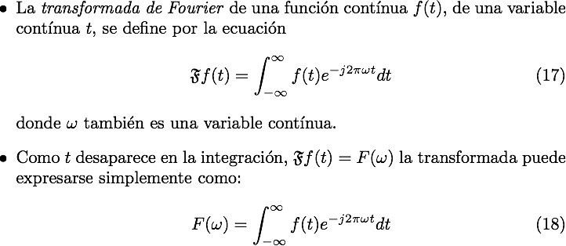
Conceptos preliminares
Transformada de Fourier de funciones de una variable contínua

Slide 13
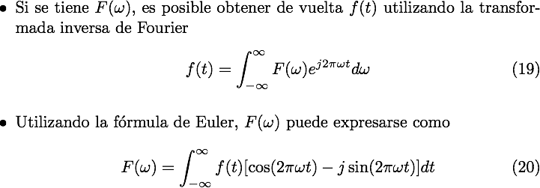
Conceptos preliminares
Transformada de Fourier de funciones de una variable contínua

Slide 14
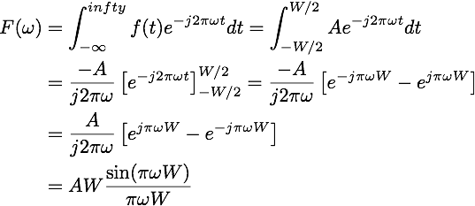
Conceptos preliminares
Transformada de Fourier de funciones de una variable contínua EJEMPLO:

Slide 15

Conceptos preliminares
Transformada de Fourier de funciones de una variable contínua EJEMPLO:

Slide 16
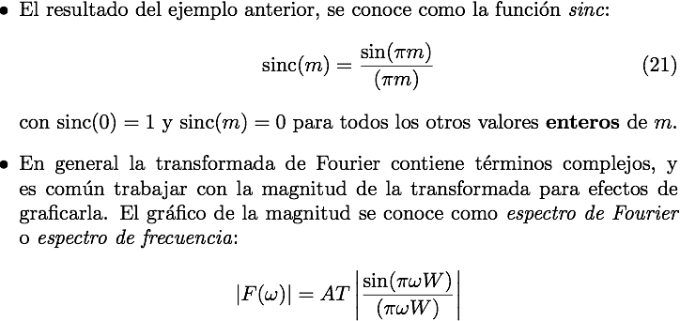
Conceptos preliminares
Transformada de Fourier de funciones de una variable contínua EJEMPLO:

Slide 17
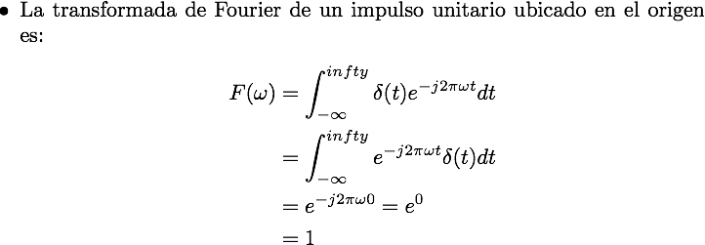
Conceptos preliminares
Transformada de Fourier de funciones de una variable contínua (Impulso)

Slide 18
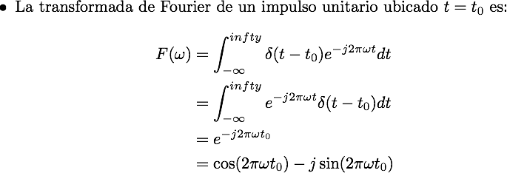
Conceptos preliminares
Transformada de Fourier de funciones de una variable contínua (Impulso)

Slide 19
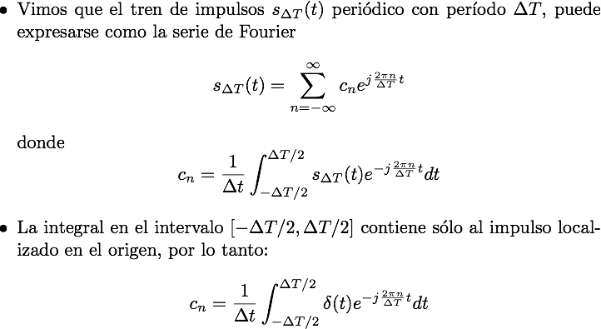
Conceptos preliminares
Transformada de Fourier de funciones de una variable contínua (Tren de Impulsos)

Slide 20
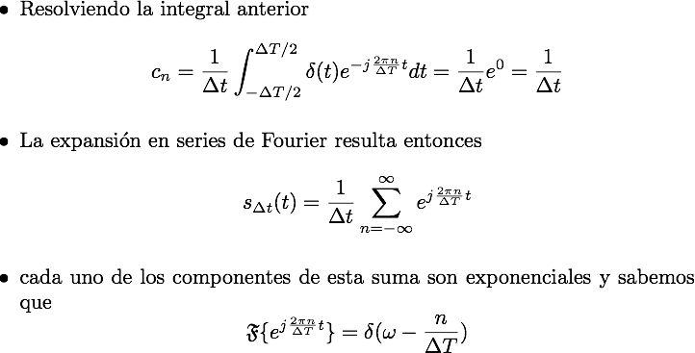
Conceptos preliminares
Transformada de Fourier de funciones de una variable contínua (Tren de Impulsos)

Slide 21
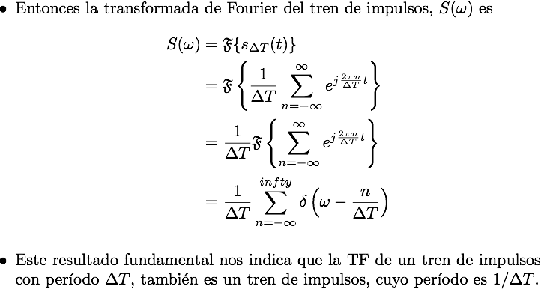
Conceptos preliminares
Transformada de Fourier de funciones de una variable contínua (Tren de Impulsos)

Slide 22
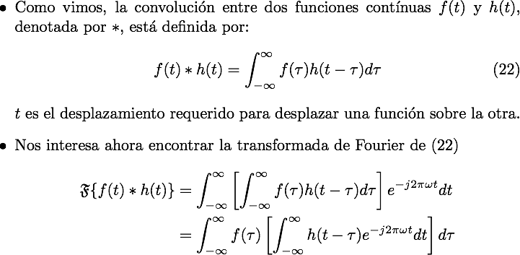
Conceptos preliminares
Convolución

Slide 23
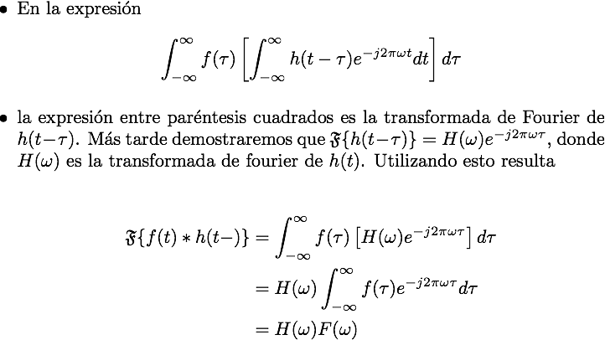
Conceptos preliminares
Convolución

Slide 24
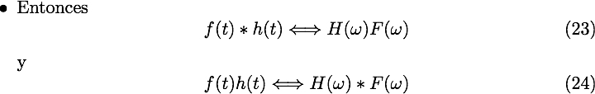
Conceptos preliminares
Convolución

Slide 25
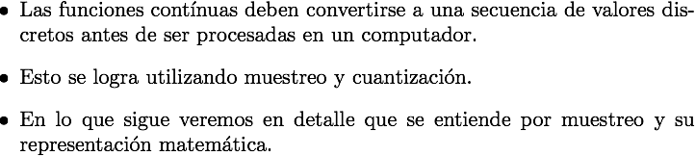
Muestreo y Transformada de Fourier de Señales Muestreadas
Muestreo

Slide 26
Muestreo y Transformada de Fourier de Señales Muestreadas
Muestreo (representación gráfica)
Función contínua
Trén de impulsos para modelar el proceso de muestreo

Slide 27
Muestreo y Transformada de Fourier de Señales Muestreadas
Muestreo (represantación gráfica)
Producto de la señal contínua (a muestrear) y el trén de impulsos
Valores muestreados obtenidos por integración y utilizando la propiedad del cedazo del impulso

Slide 28
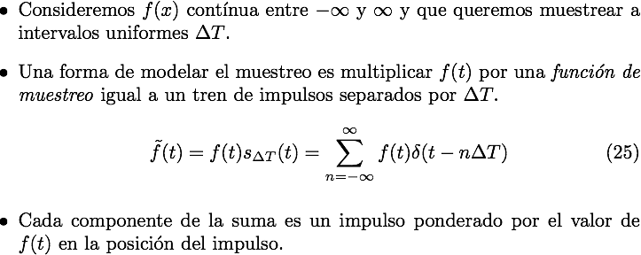
Muestreo y Transformada de Fourier de Señales Muestreadas
Muestreo (represntación matemática)

Slide 29
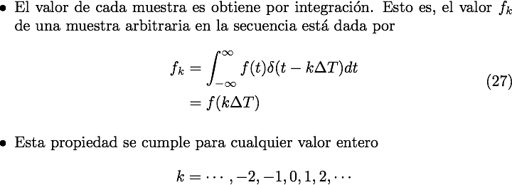
Muestreo y Transformada de Fourier de Señales Muestreadas
Muestreo (represntación matemática)

Slide 30
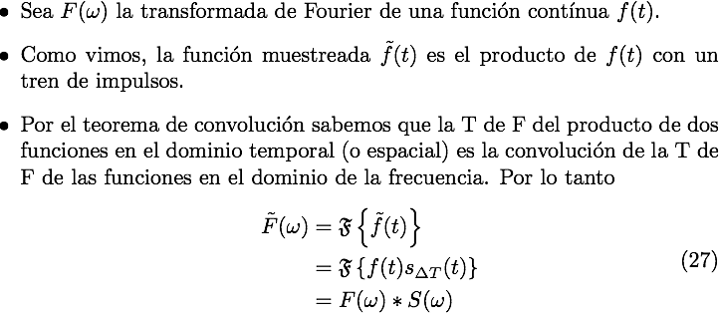
Muestreo y Transformada de Fourier de Señales Muestreadas
Transformada de Fourier de señales muestreadas

Slide 31
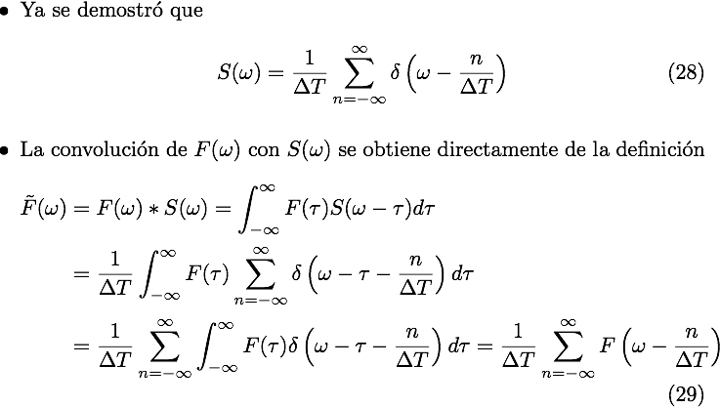
Muestreo y Transformada de Fourier de Señales Muestreadas
Transformada de Fourier de señales muestreadas

Slide 32
Muestreo y Transformada de Fourier de Señales Muestreadas
Transformada de Fourier de señales muestreadas (representación gráfica)
Transformada de Fourier de una
señal limitada en frecuencia.
Señal sobre-muestreada

Slide 33
Muestreo y Transformada de Fourier de Señales Muestreadas
Transformada de Fourier de señales muestreadas (representación gráfica)
Señal críticamente muestreada
Señal sub-muestreada

Slide 34
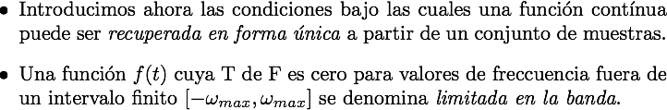
Muestreo y Transformada de Fourier de Señales Muestreadas
TEOREMA DEL MUESTREO

Slide 35

Muestreo y Transformada de Fourier de Señales Muestreadas
TEOREMA DEL MUESTREO

Slide 36
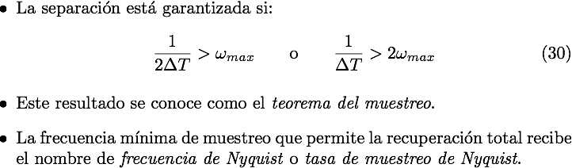
Muestreo y Transformada de Fourier de Señales Muestreadas
TEOREMA DEL MUESTREO

Slide 37
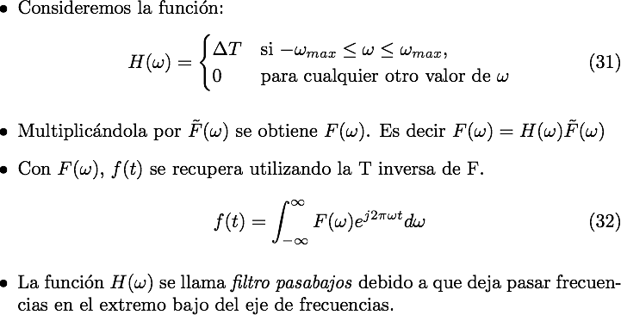
Muestreo y Transformada de Fourier de Señales Muestreadas
TEOREMA DEL MUESTREO (Recuperación de la función)

Slide 38
Muestreo y Transformada de Fourier de Señales Muestreadas
ALIASING (Aliasión)
Frecuencia
Espacio (tiempo)

Slide 39
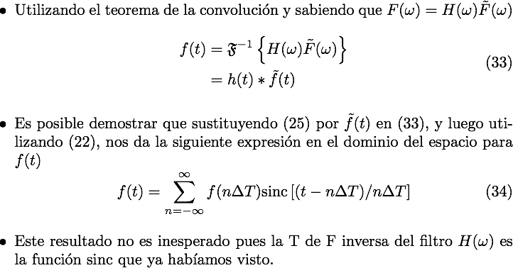
Muestreo y Transformada de Fourier de Señales Muestreadas
Reconstrucción e una función a partir de datos muestreados.

Slide 40
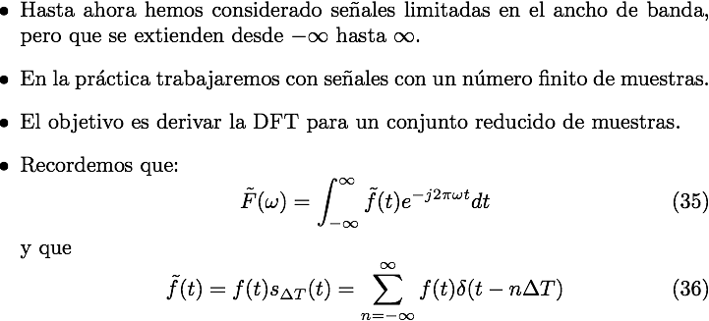
Transformada Discreta de Fourier para funciones de una variable
DFT de la transformada contínua de una función muestreada

Slide 41
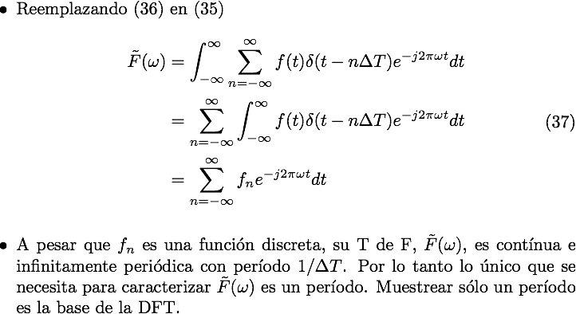

Transformada Discreta de Fourier para funciones de una variable
DFT de la transformada contínua de una función muestreada

Slide 42
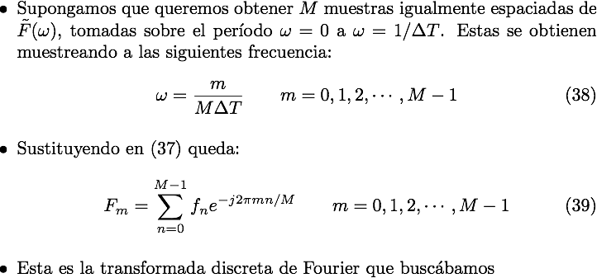
Transformada Discreta de Fourier para funciones de una variable
DFT de la transformada contínua de una función muestreada

Slide 43
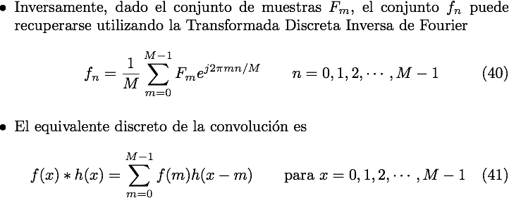
Transformada Discreta de Fourier para funciones de una variable
DFT de la transformada contínua de una función muestreada

Slide 44
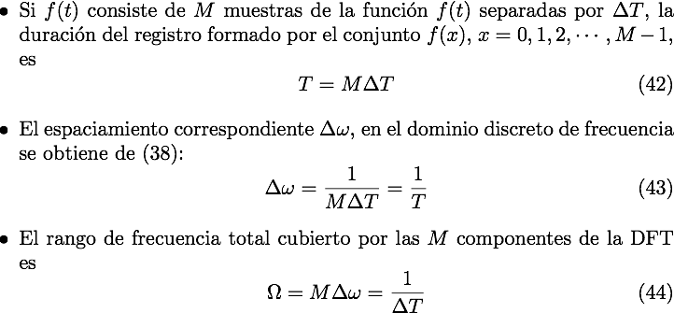
Transformada Discreta de Fourier para funciones de una variable
Relación entre el muestreo y los intervalos de frecuencia

Slide 45
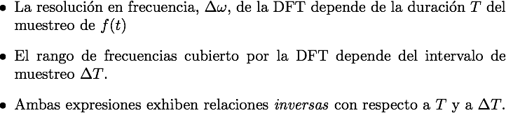
Transformada Discreta de Fourier para funciones de una variable
DEDUCCIONES IMPORTANTES

